Slide 1

关键科学问题
能源材料中电极与电解液界面相互作用机制
主要学术成绩1
主要学术成绩2
主要学术成绩3
发展基础理论
“锂键”调控
正极-电解液界面相互作用
构建多尺度模型
电解液添加剂调控
固体电解液界面层形成
普适化高通量计算
高通量分子动力学基础设施
指导锂硫电池正极材料设计
为电解液添加剂理论计算和设计
提供理论依据和研究范式
逐步应用于一系列
储能材料体系的理论研究

Slide 2
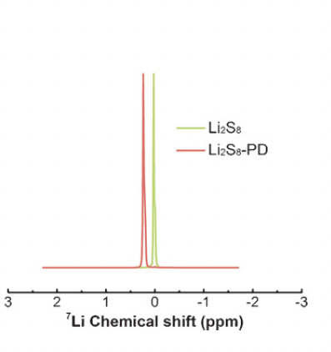
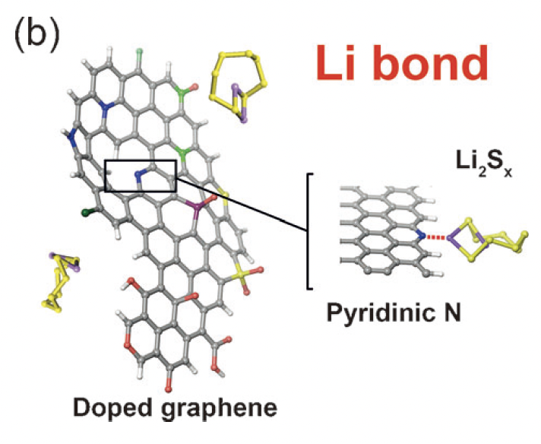
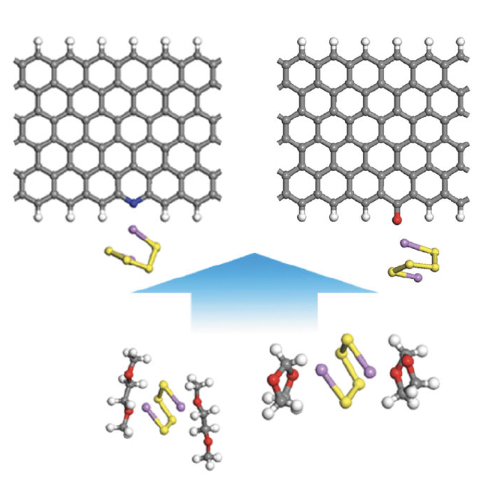
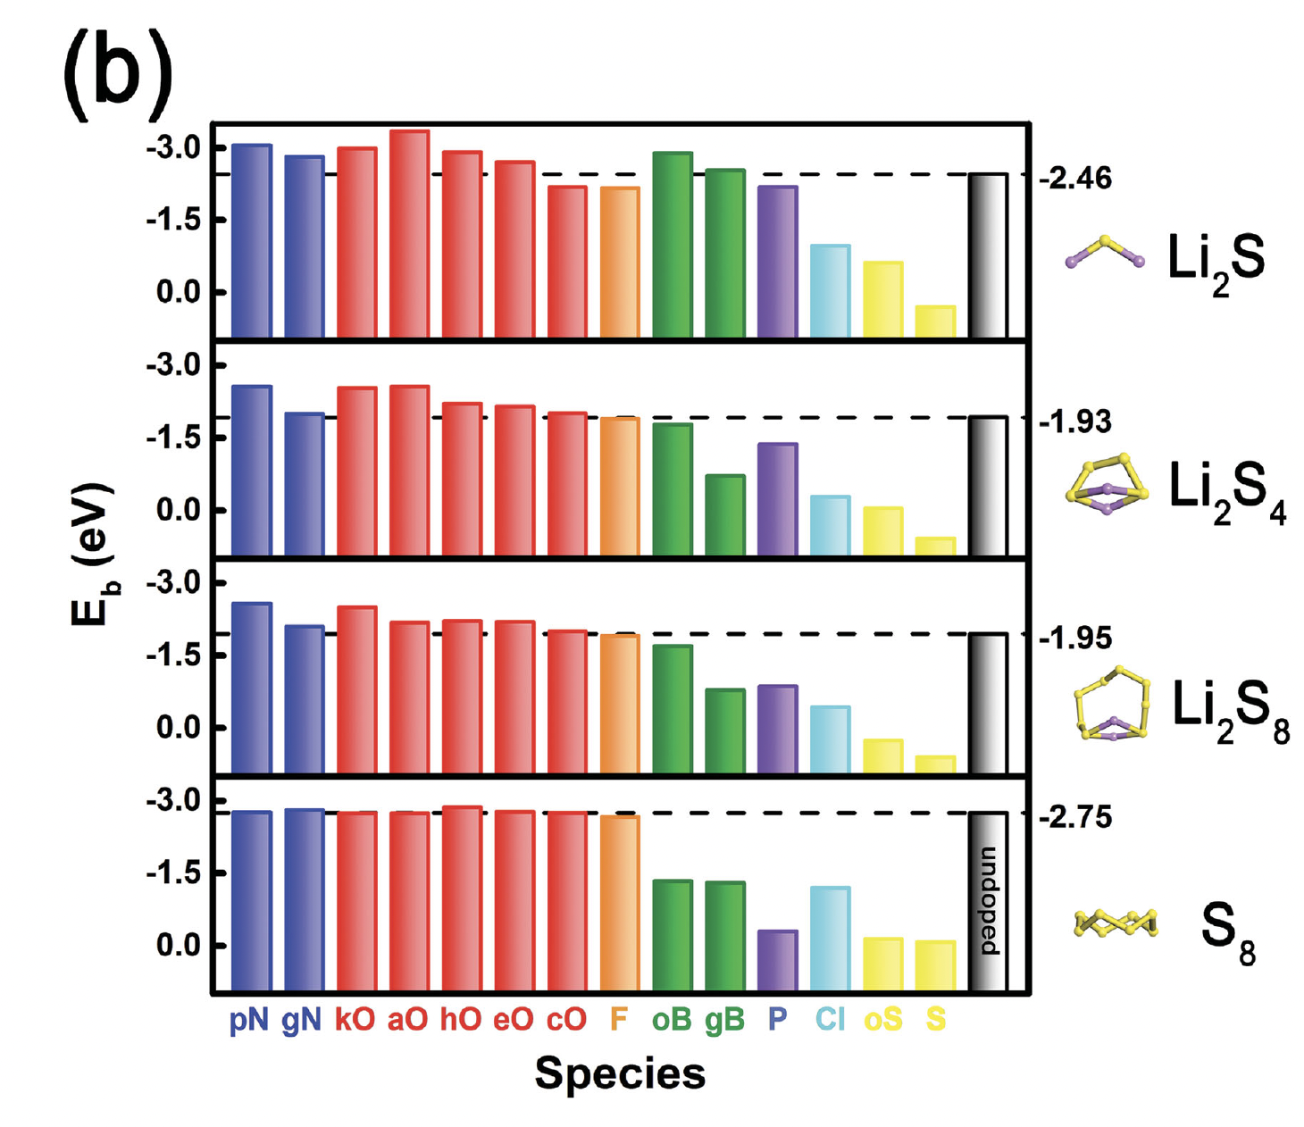
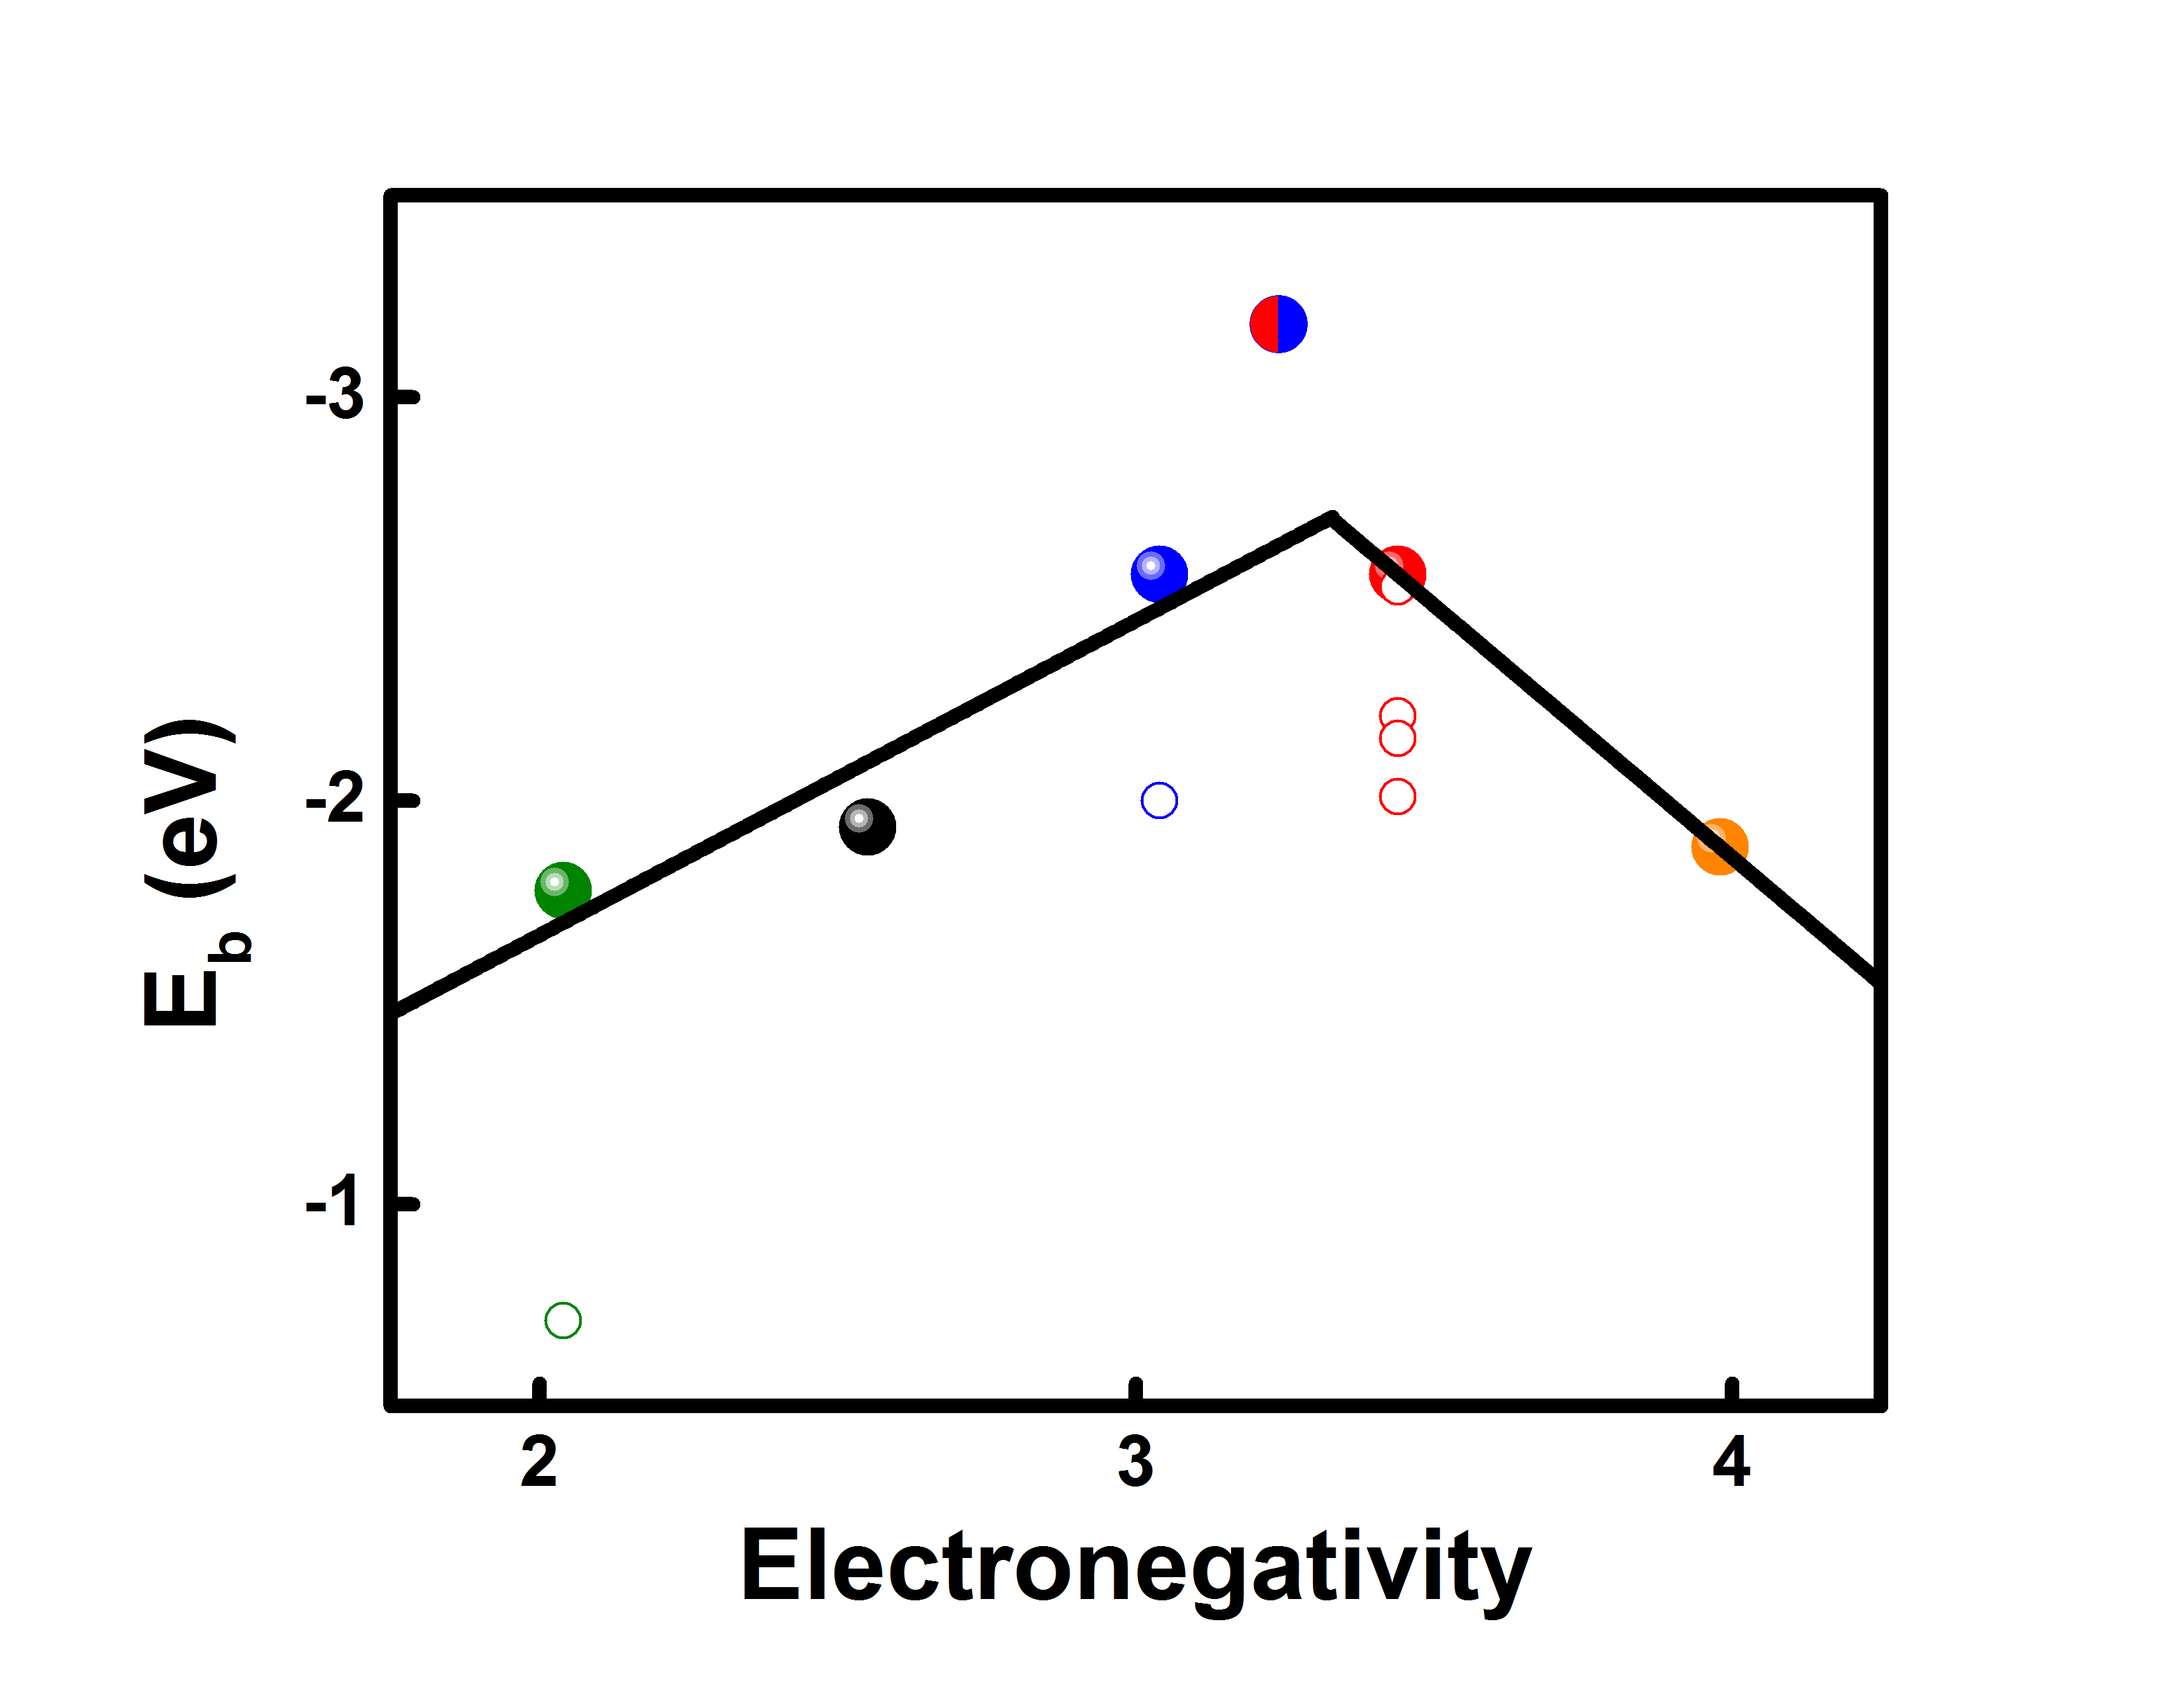
(c)

Slide 3
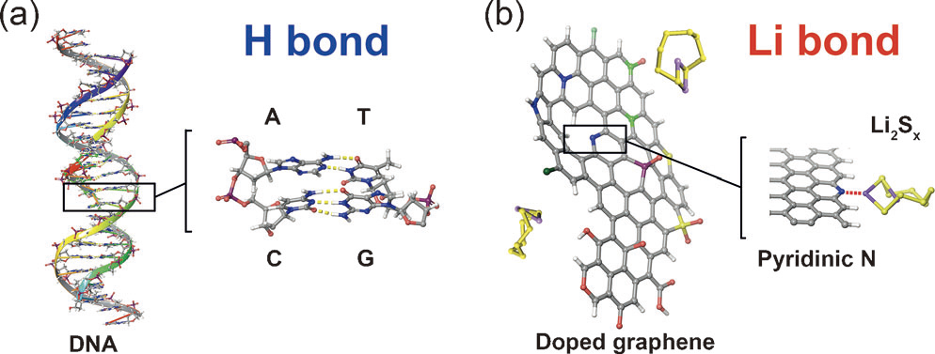
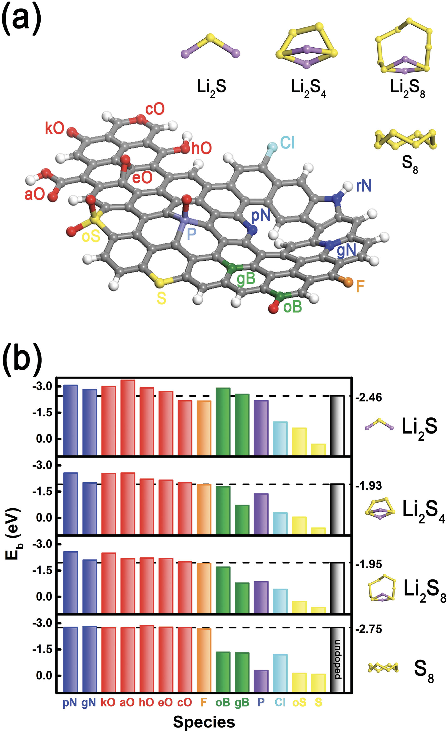

Slide 4
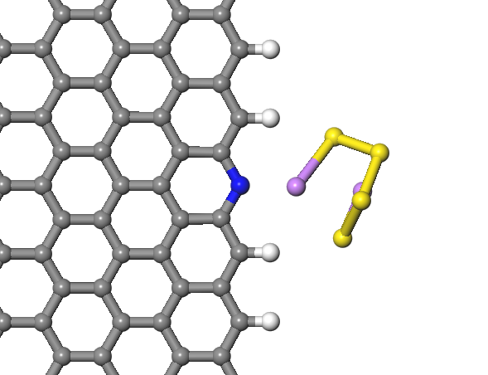
Li bond
Li₂S_{x}
Pyridinic nitrogen
Doped graphene

Slide 5
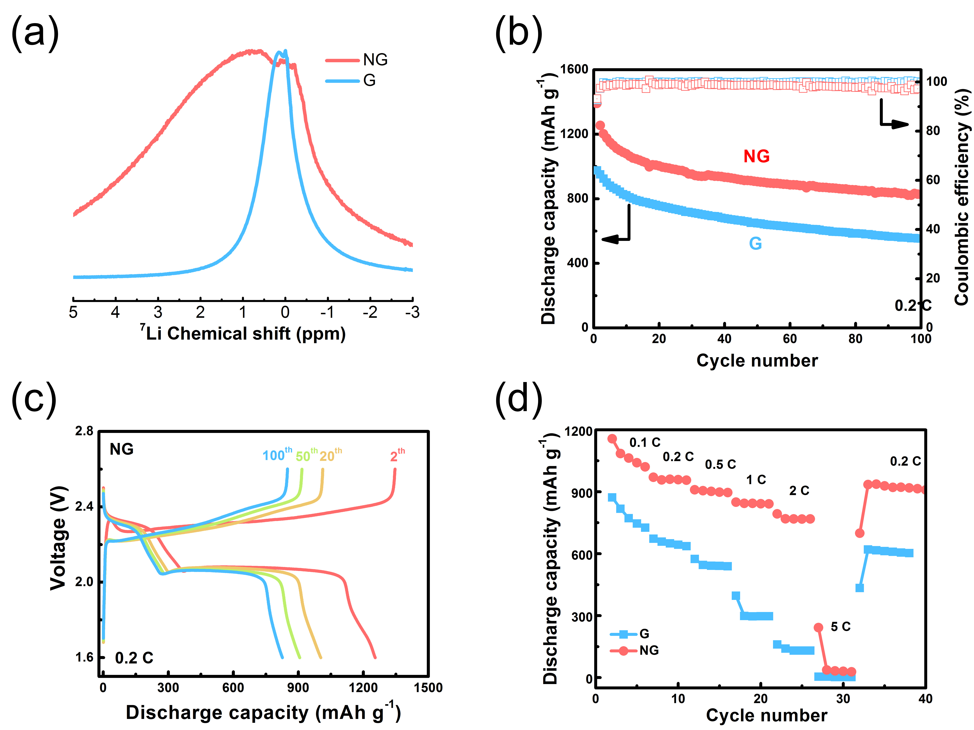
Li bond
Li₂S_{x}
Pyridinic nitrogen
Doped graphene

Slide 6
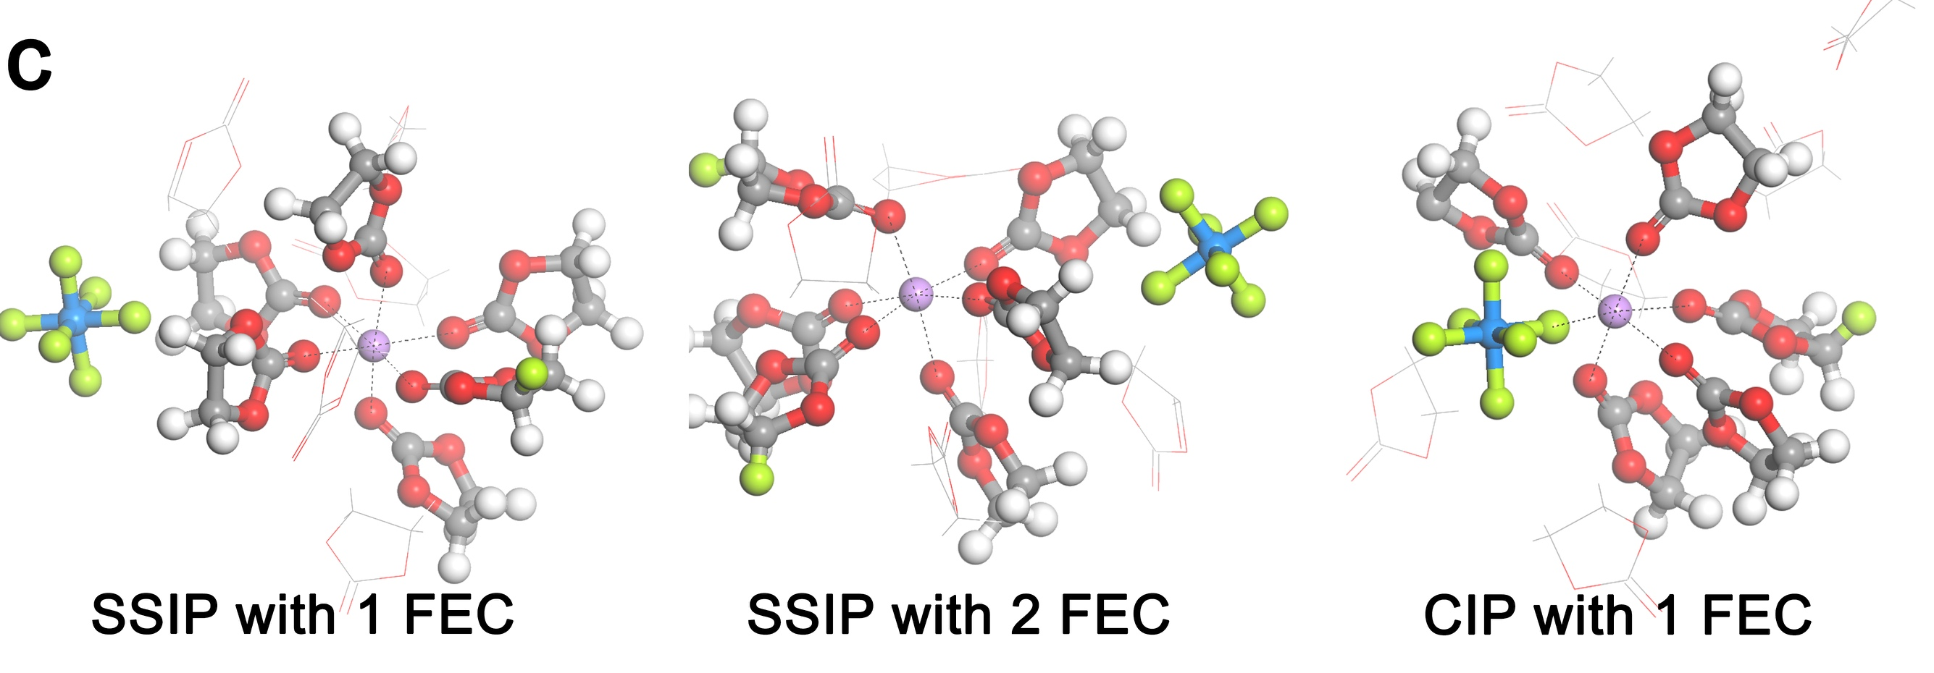

Slide 7
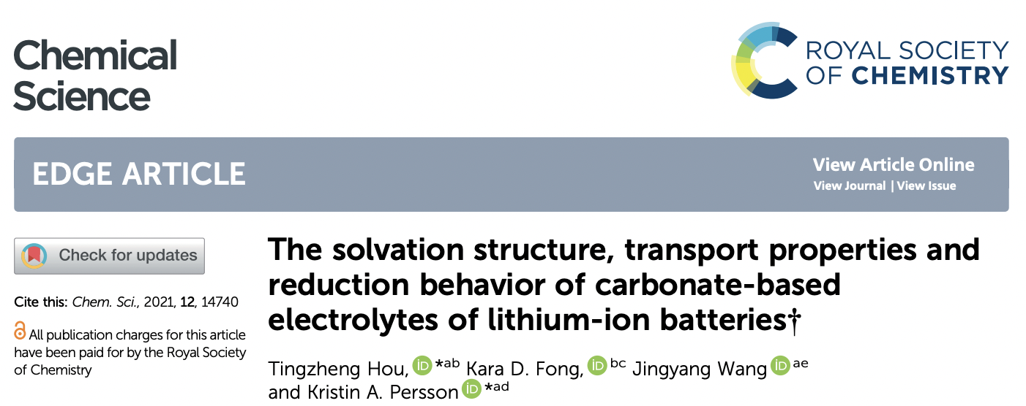
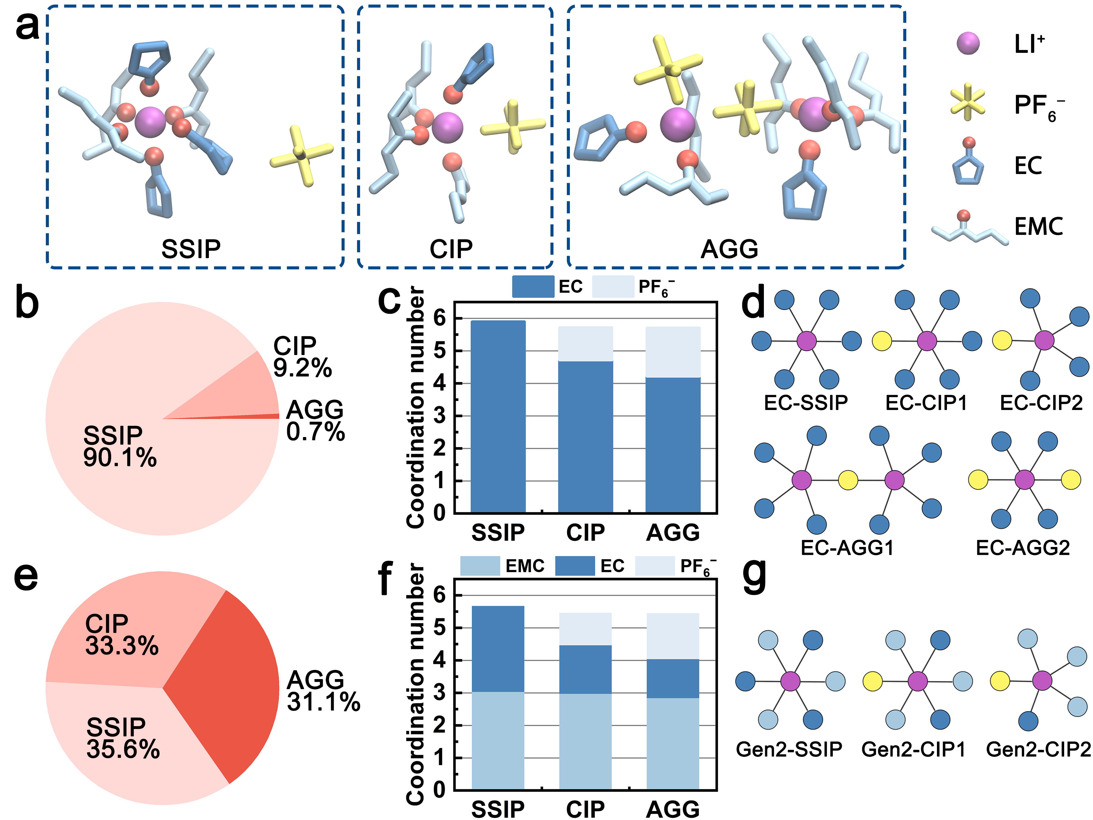
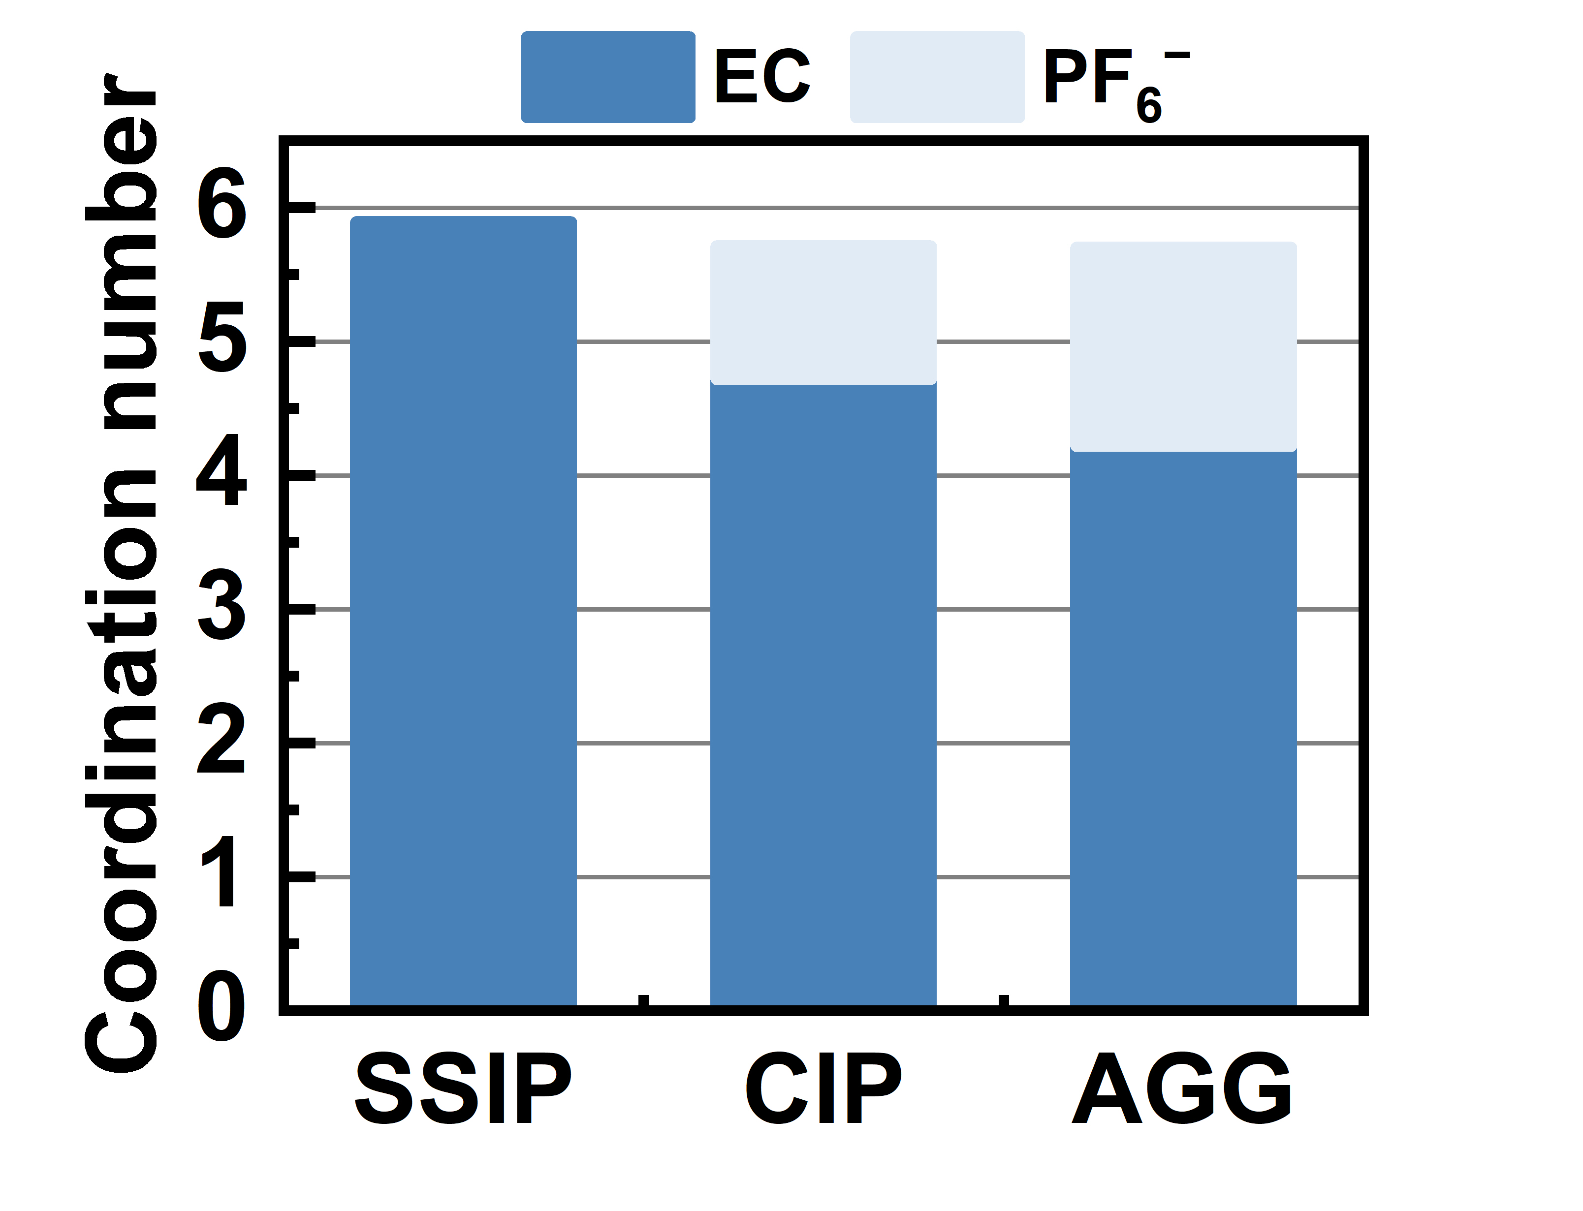
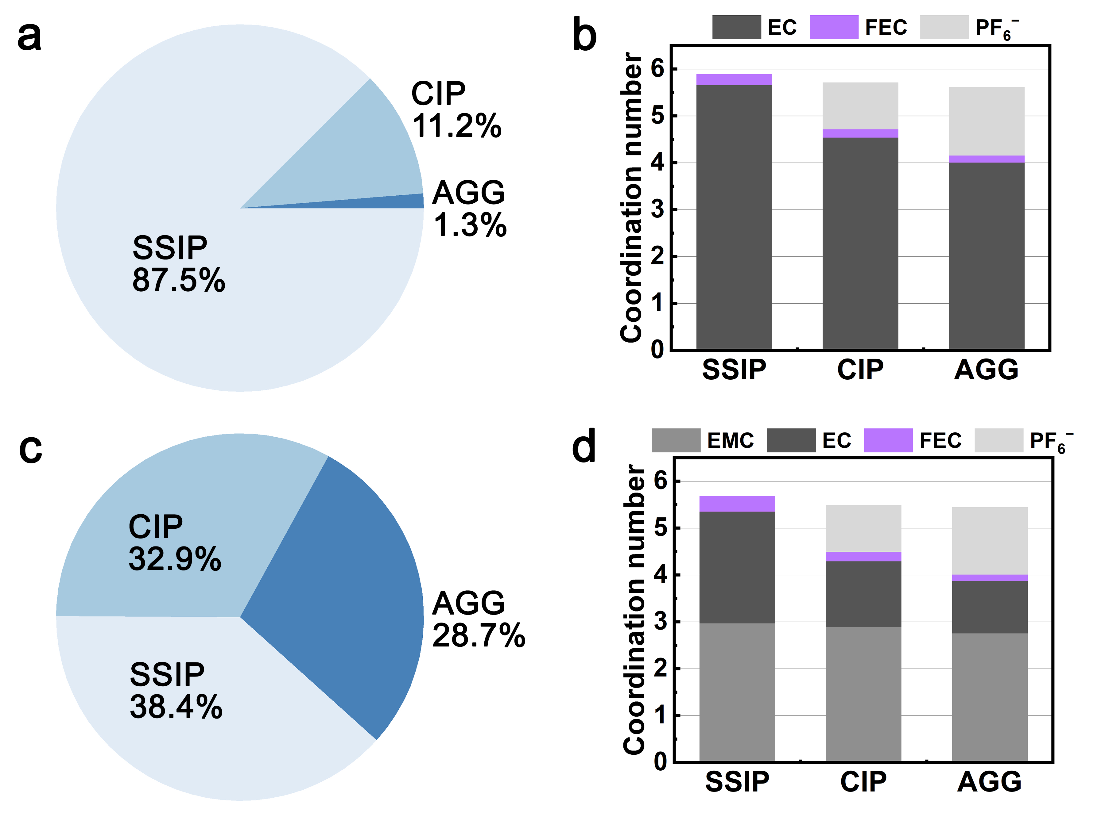

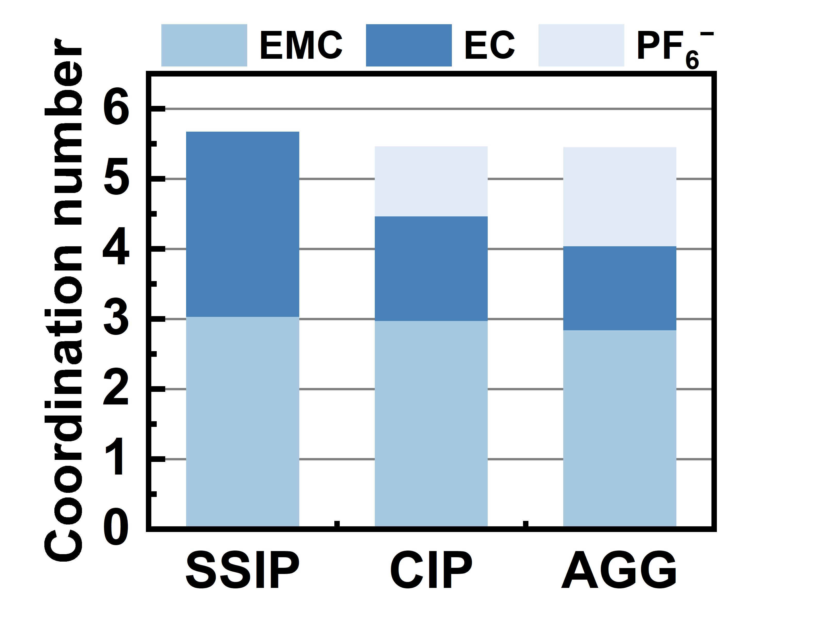
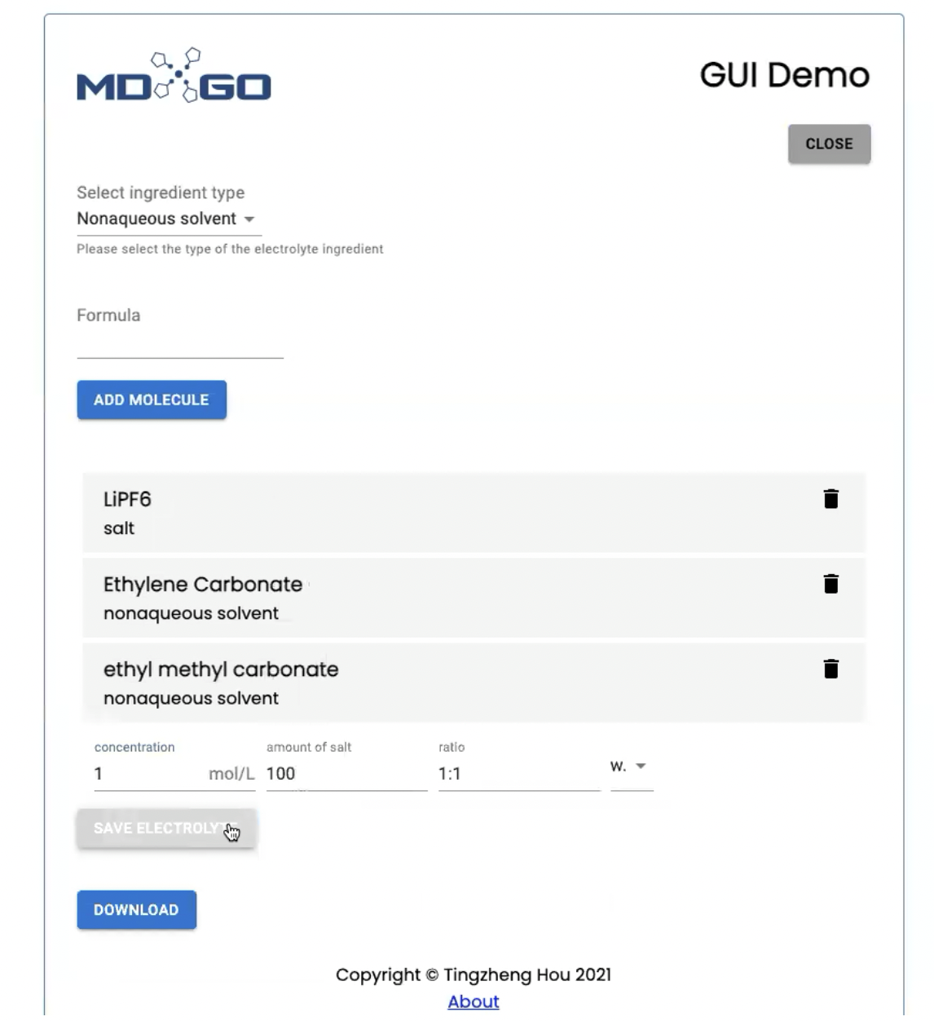
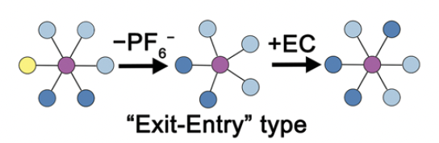
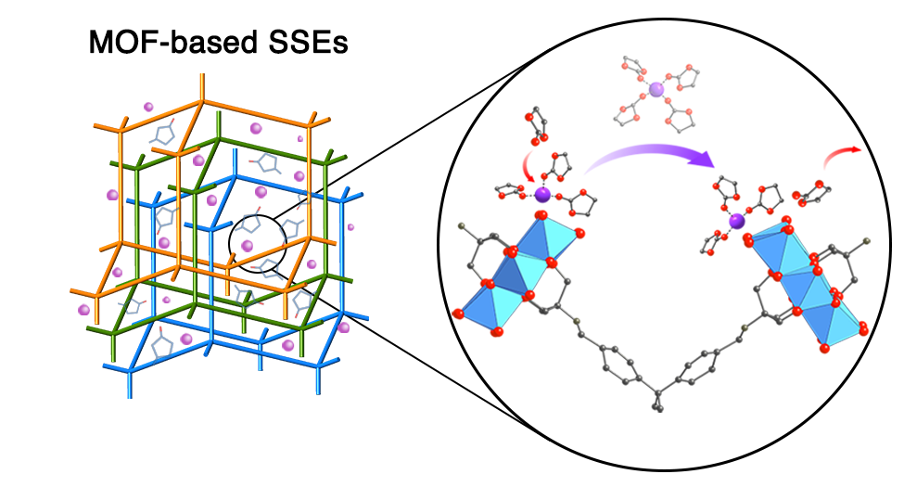
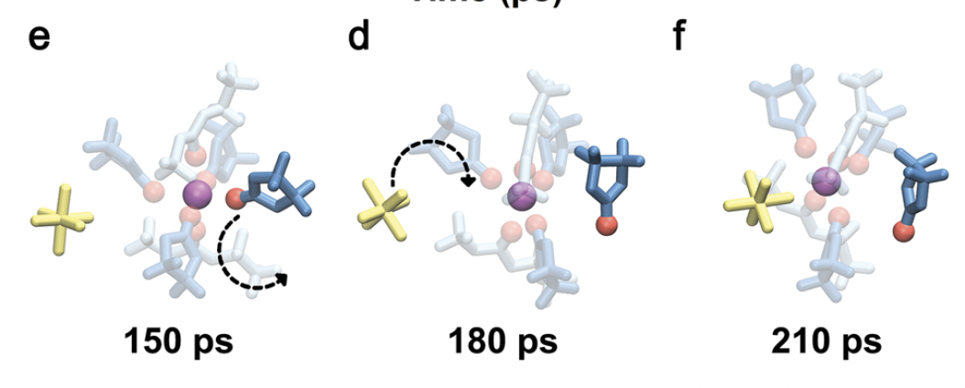
(c)
(b)
(a)
(d)
(e)

Slide 8

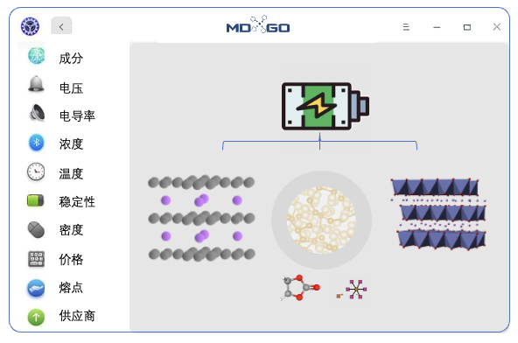

Molecule database
Submissions
Workflows
Database I/O
Web apps
Analysis
Supercomputing
resources

Slide 9
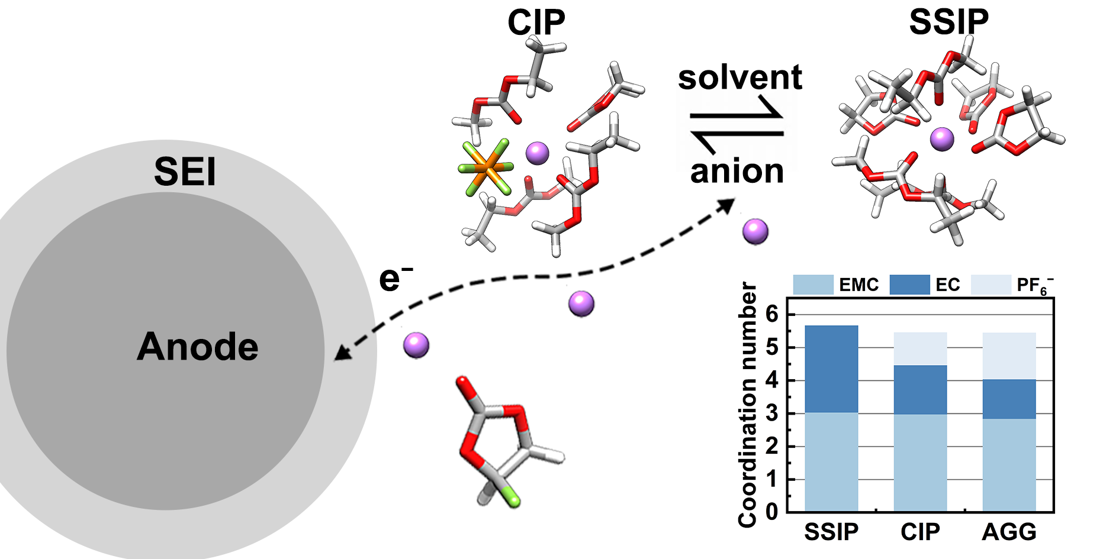
Molecule database
Submissions
Workflows
Database I/O
Web apps
Analysis
Supercomputing
resources

Slide 10
国家战略
“中国制造2025”、“双碳”目标
新材料关键技术研发
储能新材料、新技术、新装备攻关
清华大学深圳国际研究生院|深圳市
碳功能材料国家地方联合工程实验室
材料基因组大科学装置平台
能源材料、材料设计与计算、生物医用材料
产业需求
适应于现代化生产的材料智能制造
申请人
材料理论研究、高通量计算开发背景
研究方向一
多尺度高通量计算平台
和数据库开发
研究方向二
电解液材料高通量计算筛选
电池材料设计软件开发
研究方向三
固体电解液界面层形成
全过程机理模型研究

Slide 11
分子结构数据库
分子势场数据库
结构
势场
分子动力学
计算
结果分析
数据库
电荷拟合
计算任务
控制和管理
量子化学
计算
量子化学
计算

Slide 12

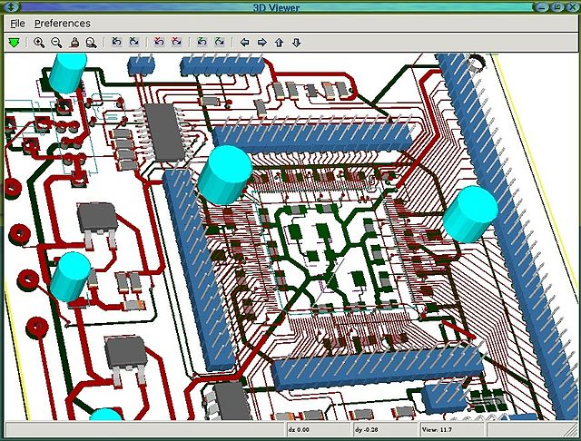
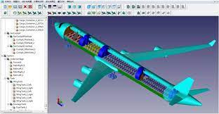
基于试错法的实验手段
适应现代化生产的工业设计软件

Slide 13
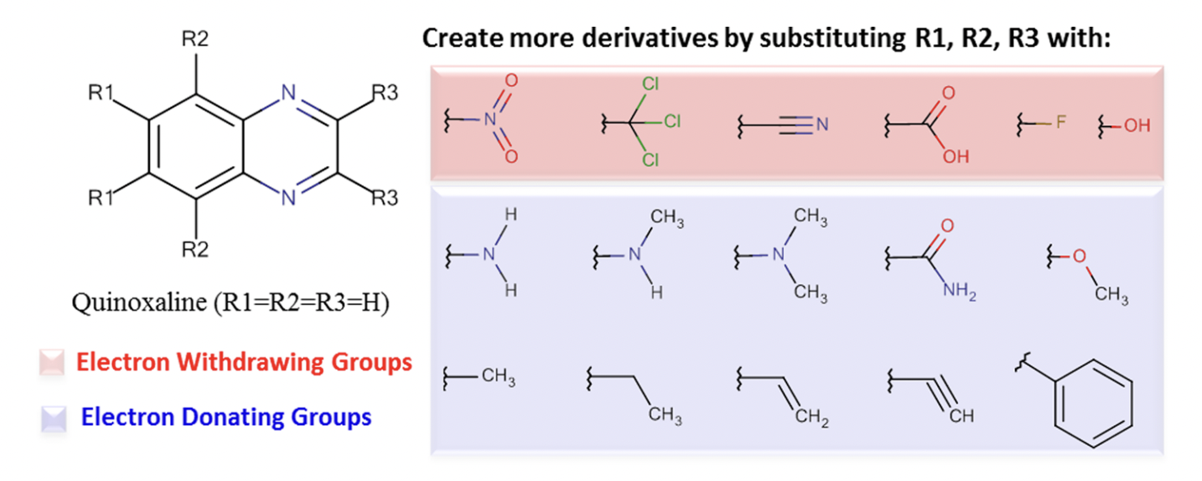
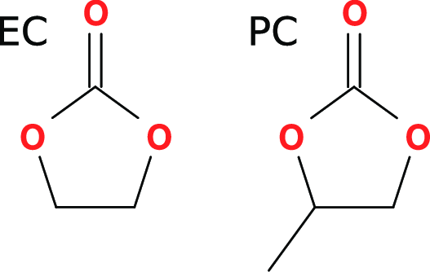
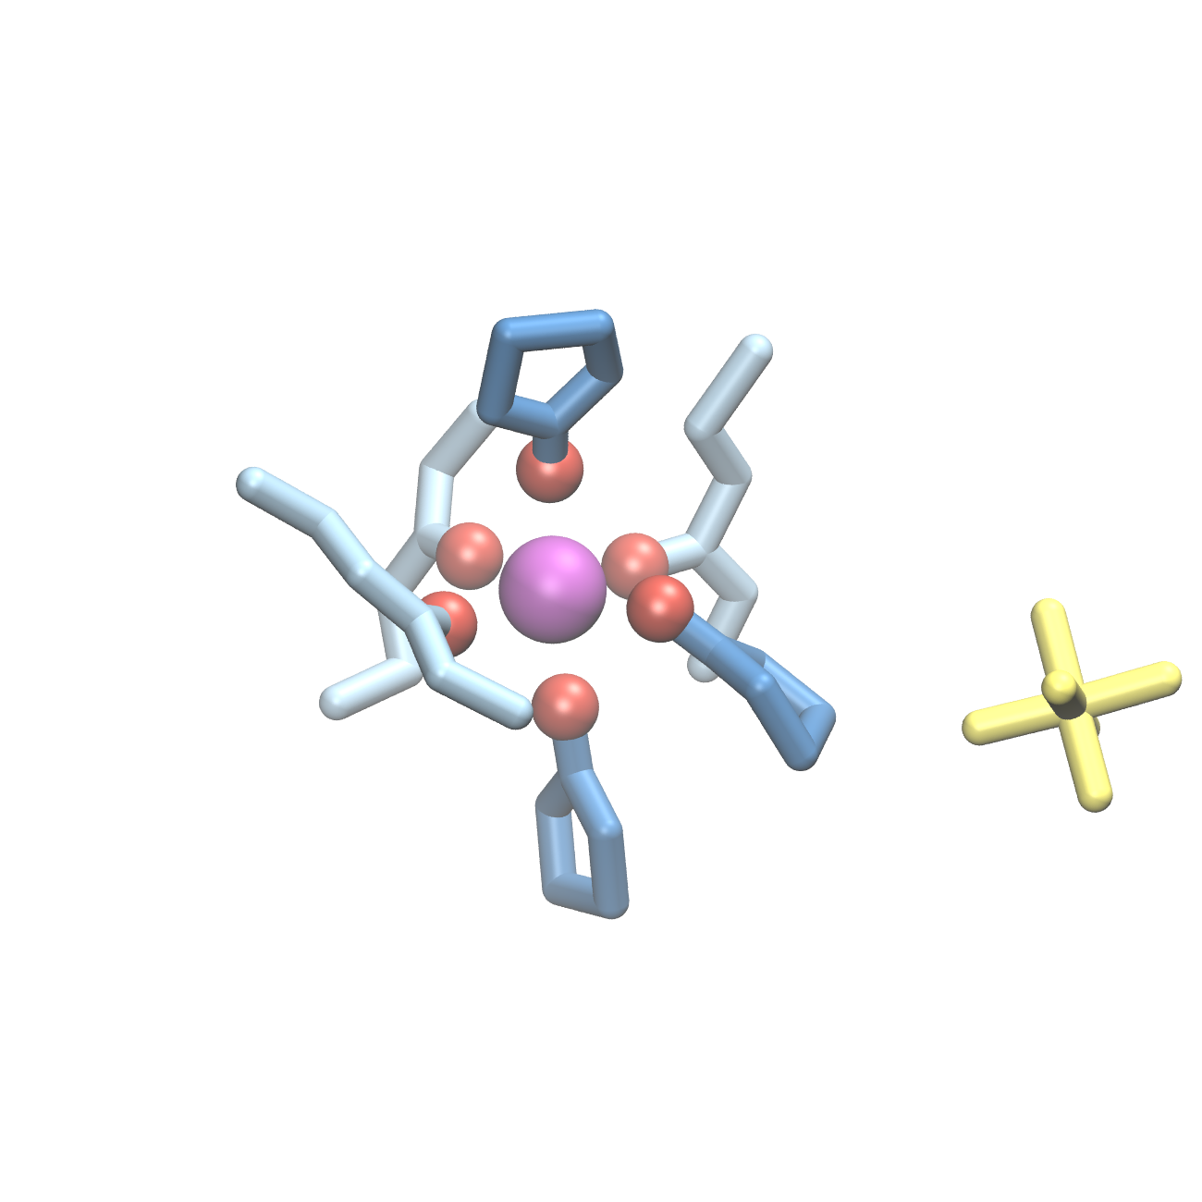
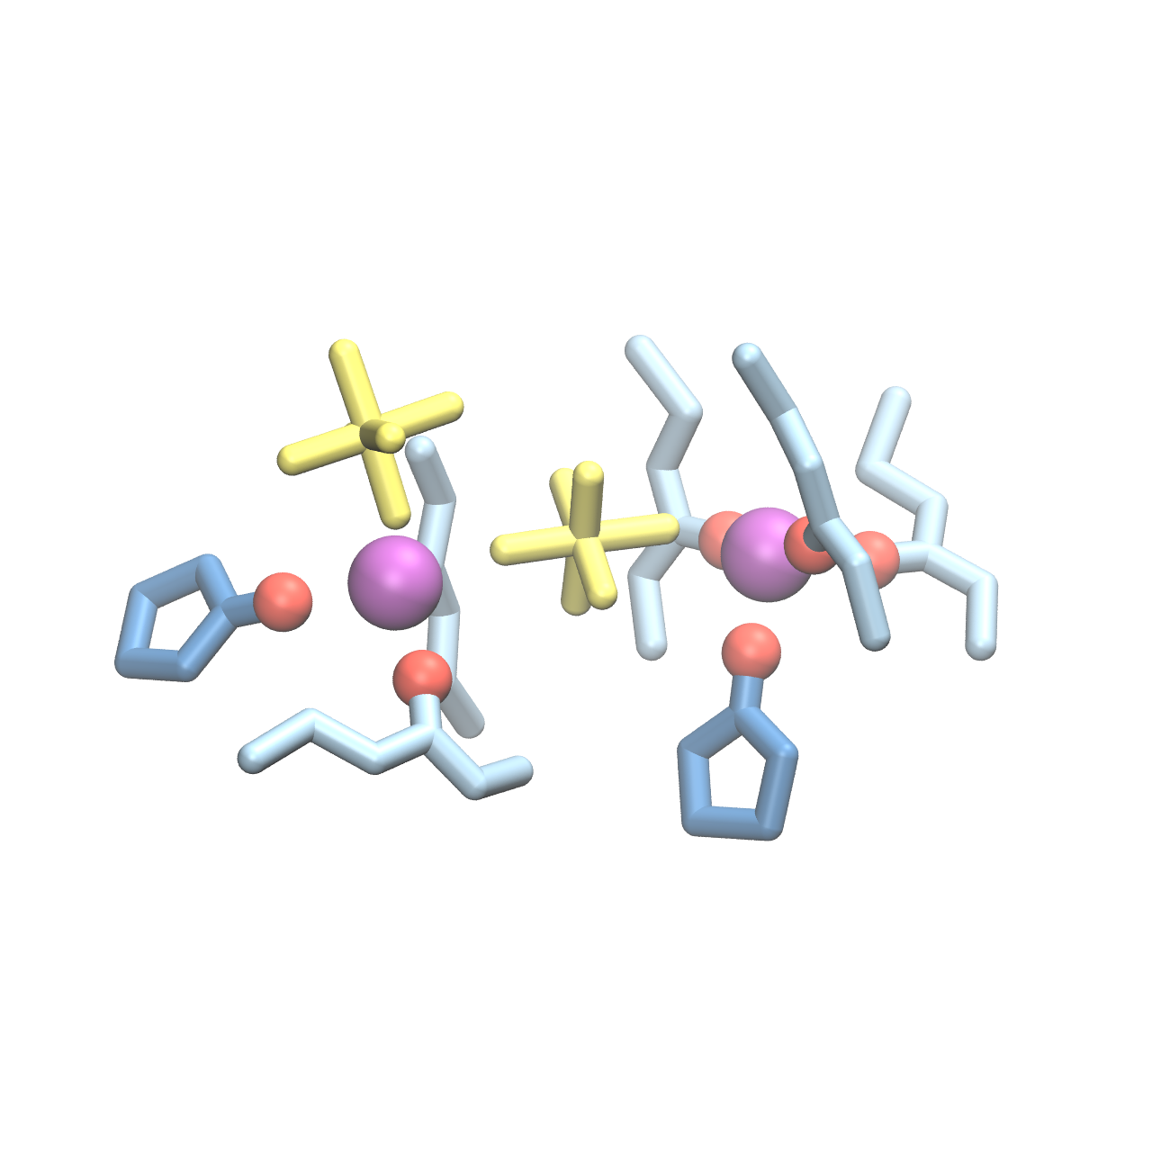
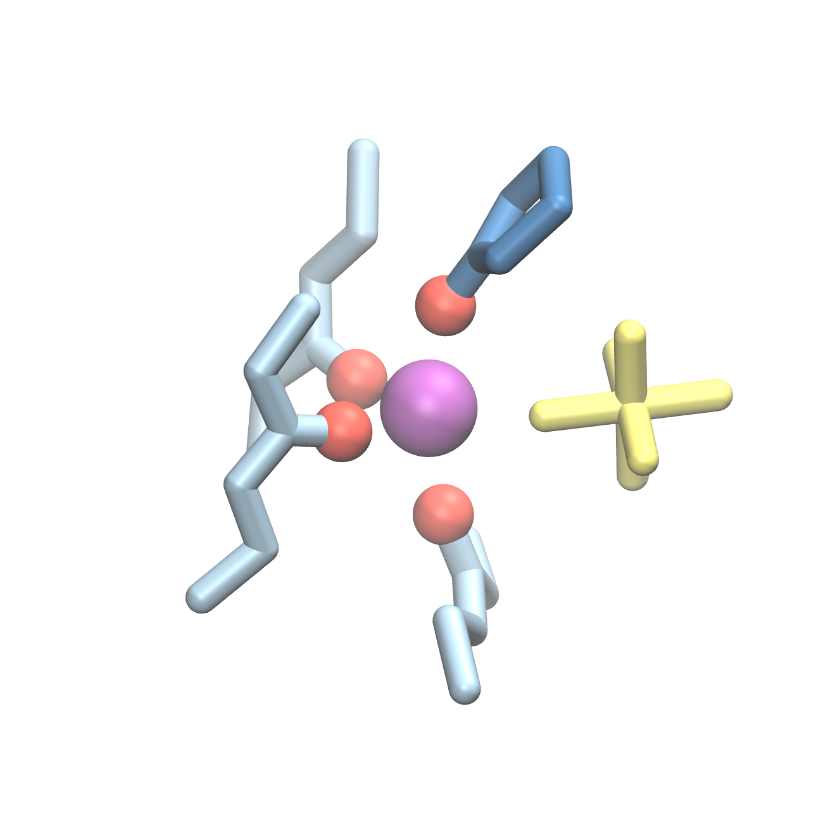
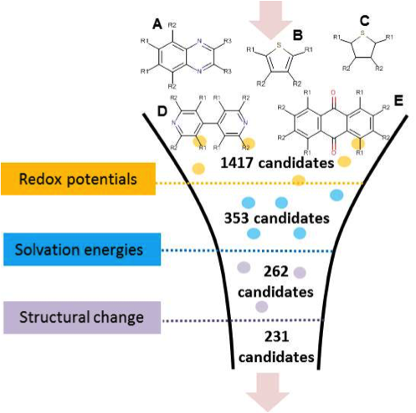
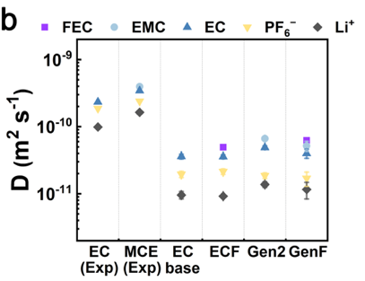
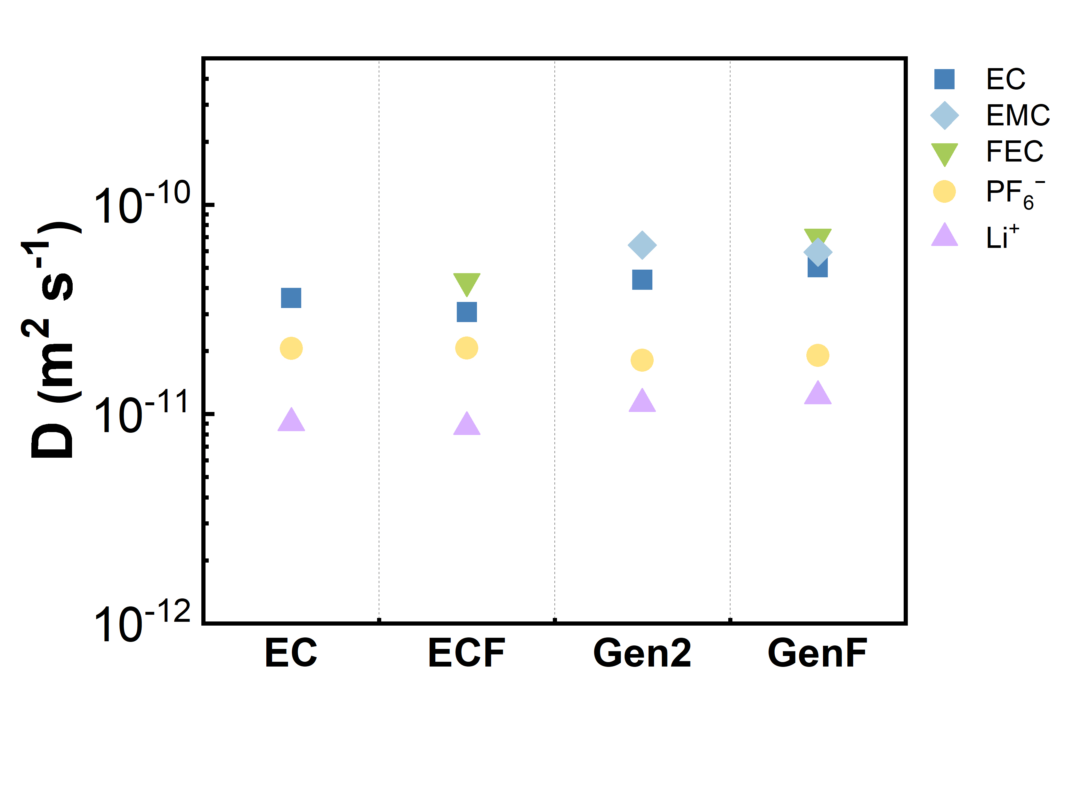
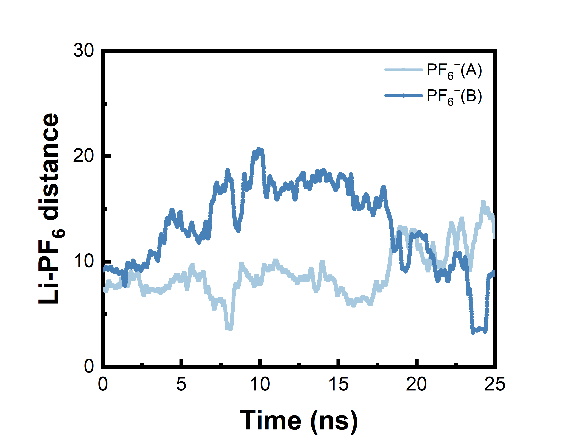
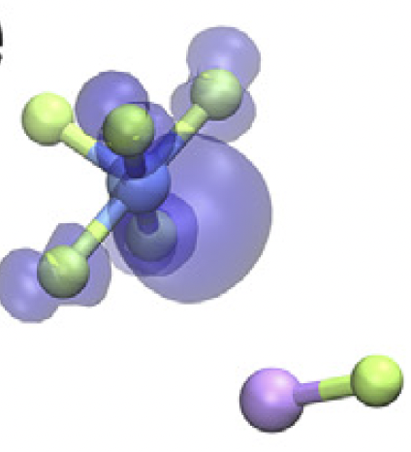
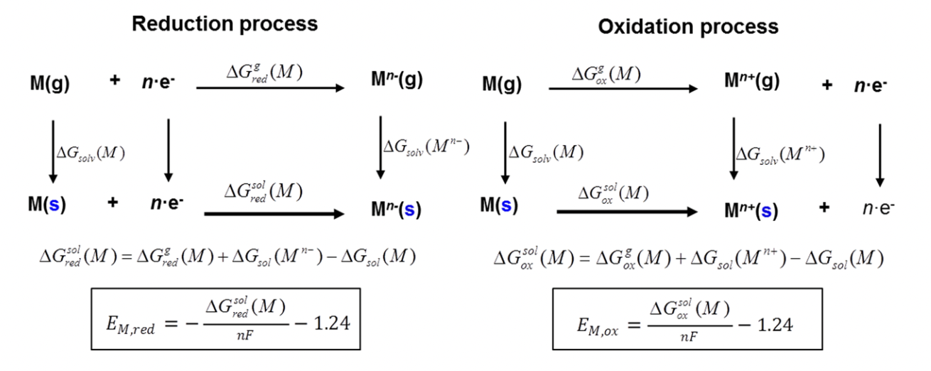
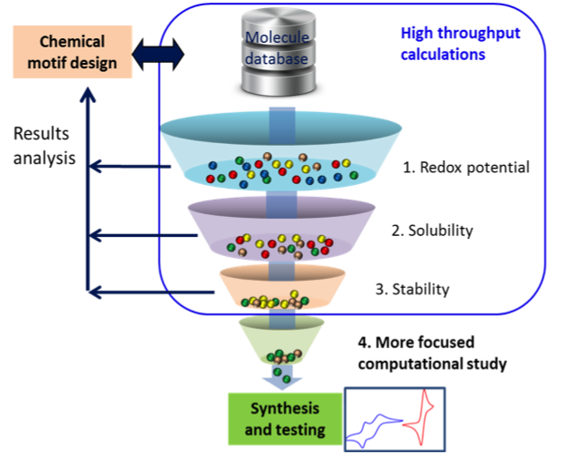
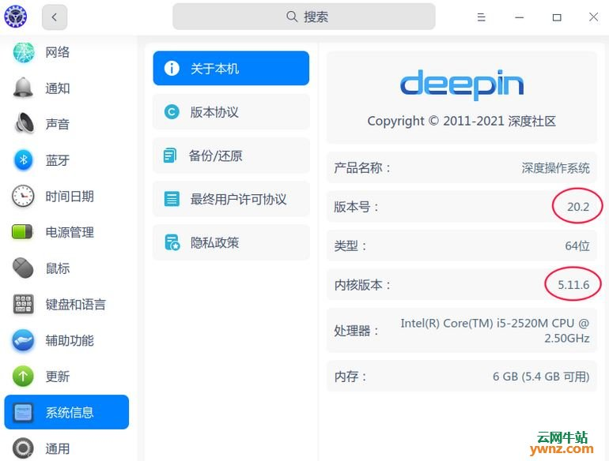


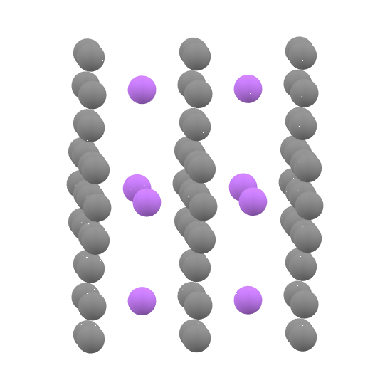
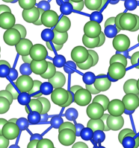
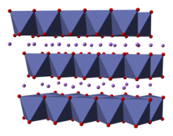
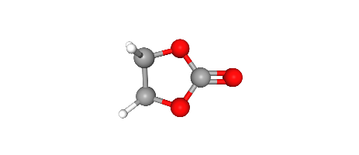

(a)
(c)
官能团代换或公开数据库获取
基态能量、浓度配比
粘度、介电常数
(b)
溶剂化结构、配位数、滞留时间
离子扩散系数、离子电导率、离子交换速率
氧化和还原反应电位、反应产物
Synthesis
and testing
符合条件的电解液分子
(d)
成分
电压
电导率
浓度
温度
稳定性
密度
价格
熔点
供应商
高通量计算
电池材料设计软件

Slide 14
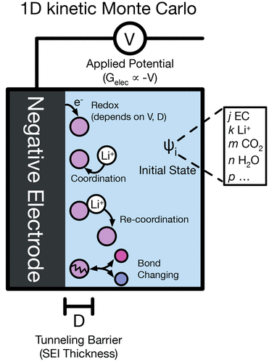
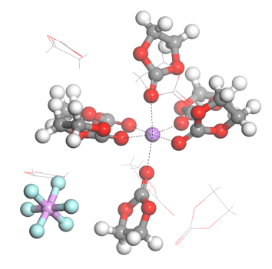
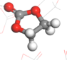
(a)
(b)
_{固体电解质界面层}
负极材料
分子动力学模拟(MD)
动力学蒙特卡洛(kMC)
量子化学(QC)

Slide 16
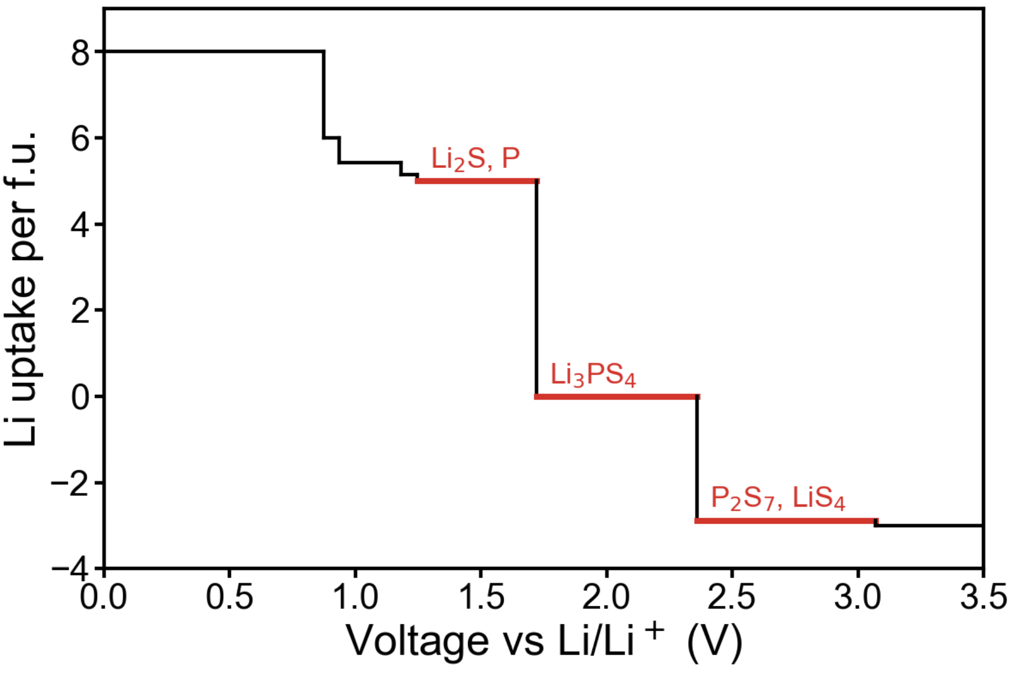
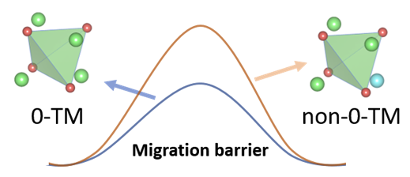

Slide 17
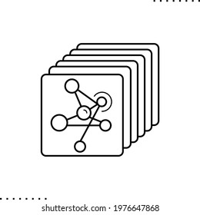


Materials database
Submissions
Workflows
File I/O
Datasets
Analysis
Supercomputing
resources

Slide 18
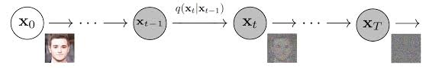
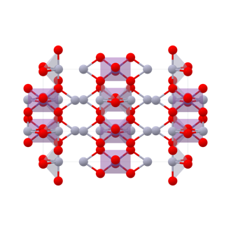
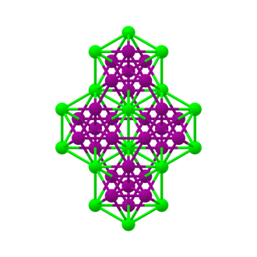
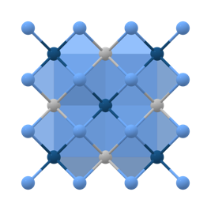






Slide 19


